Slide 1

Catch-ur-Mind
60142293 손진영
60142297 심희섭
60142258 김준형
60142319 이승호

Slide 2


목차
프로젝트의 개요
MVC Pattern 과 UML Diagram
구현한 기능과 차별점
프로젝트 진행소감
Q&A

Slide 3

PROCESS
프로젝트의 개요
01
Catch-ur-Mind
Catch-ur-Mind는 출제자가 제시어를 그림으로 표현하면, 나머지 플레이어가 채팅을 통해 정답을 맞추는 게임으로, 네트워크를 통해 다수의 플레이어가 동시 접속이 가능한 프로그램입니다.

Slide 4
목적

Slide 5
편집기 뭐썼는지

Slide 6



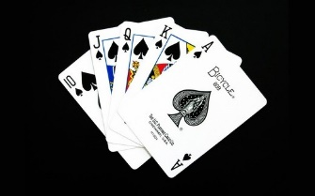
PROCESS
구현 기능과 차별점
02
GUI 구조
CardLayout을 통하여, 특정 이벤트 발생시 화면의 전환이 이루어지게 구조를 설정했고,
포토샵을 이용하여 제작한 각종 이미지들을 컴포넌트에 입히고 사운드 효과를 줌으로써,
보다 깔끔하고 캐주얼한 UI를 구성했다.

Slide 7
차별점

Slide 8
PROCESS
구조 설계 – MVC
03
Model
객체 데이터 요청
Action 처리 송신
데이터 요청
객체 데이터 제공
Controller
Server
DB
update
UI 객체 제공
데이터 반환
프로그램 실행
Server
View
Event 처리
Starter
Client

Slide 9
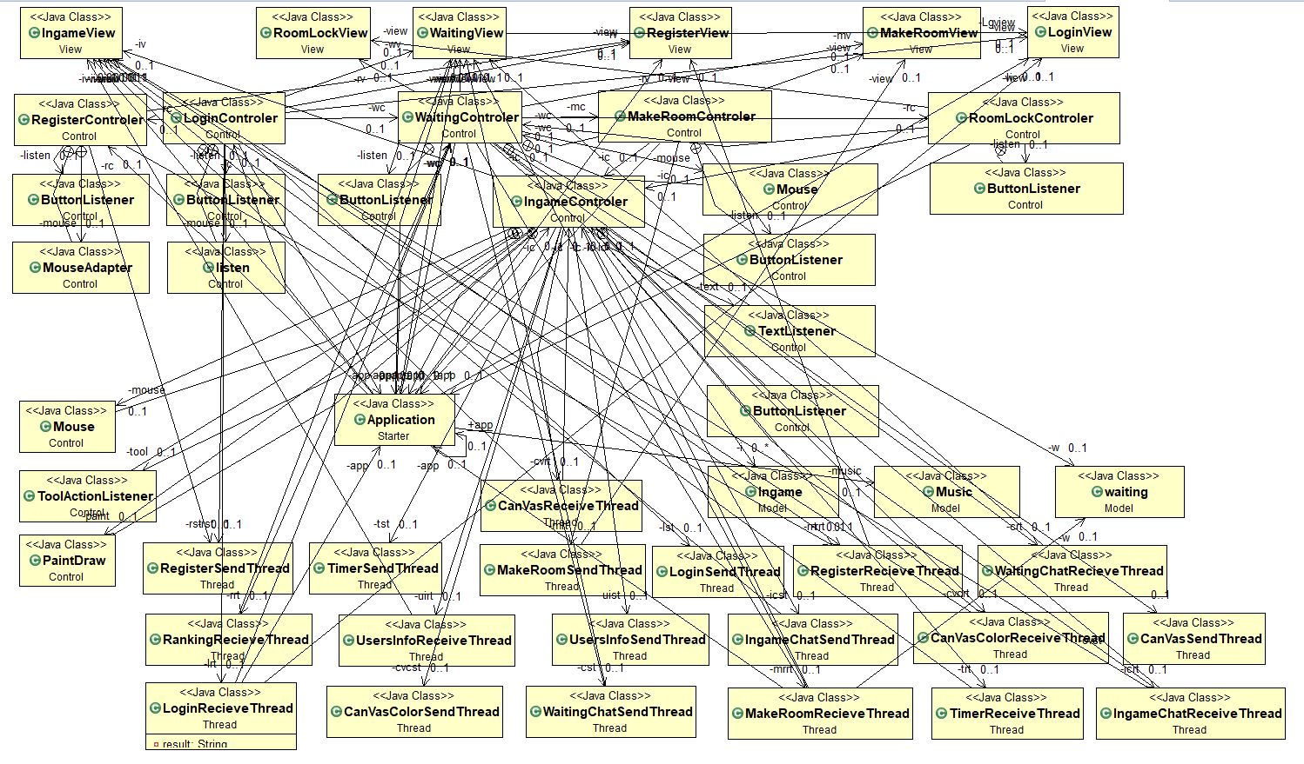
PROCESS
MVC Pattern 과 UML Diagram
04
Client Diagram

Slide 10

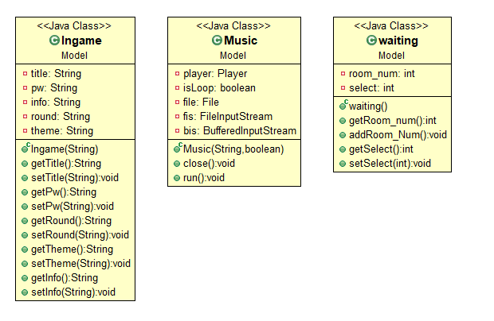
PROCESS
MVC Pattern 과 UML Diagram
04
Model

Slide 11
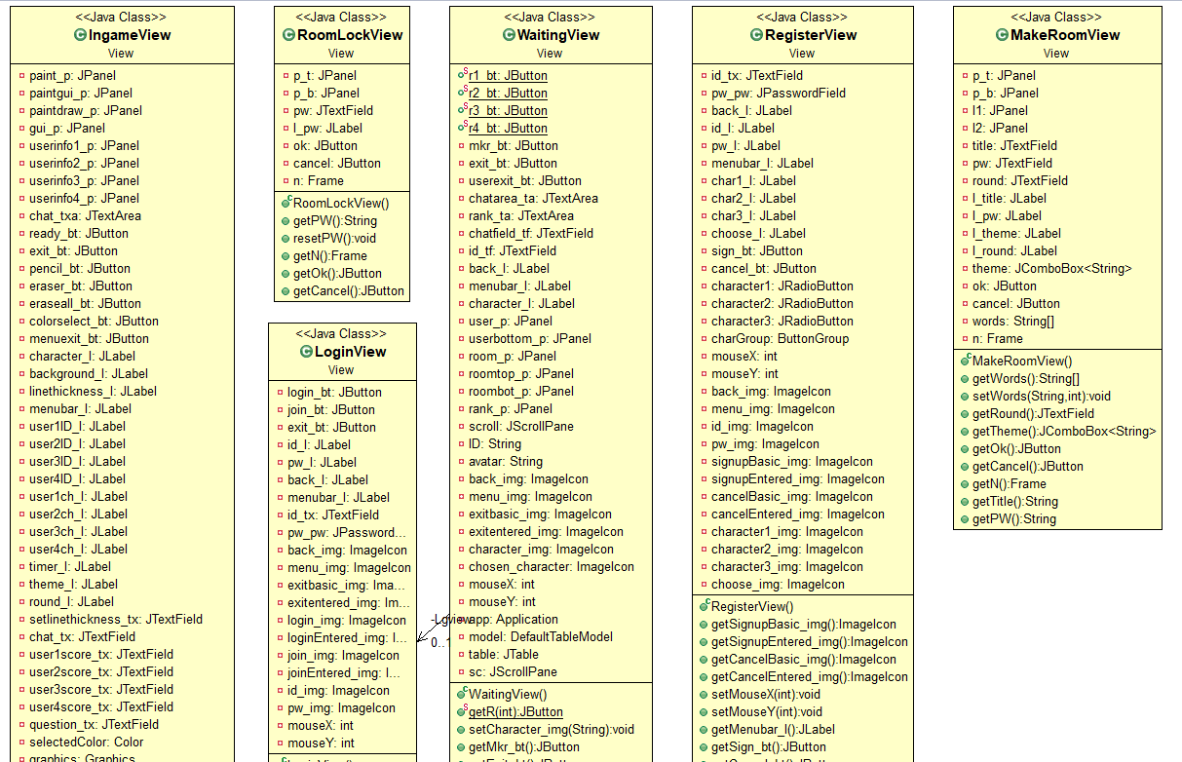
PROCESS
MVC Pattern 과 UML Diagram
04
View

Slide 12
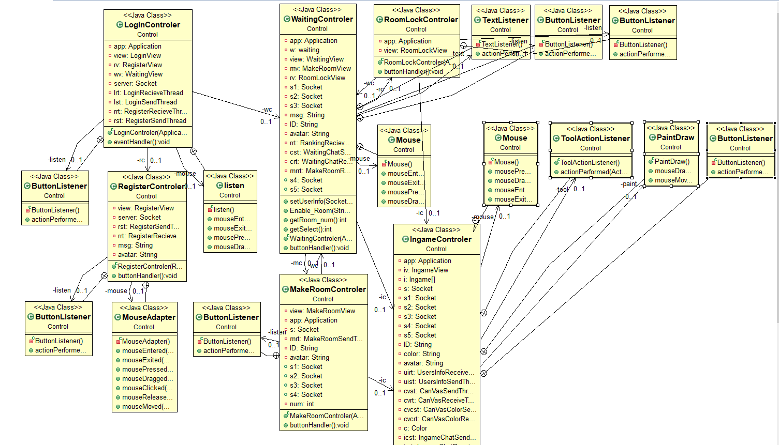
PROCESS
MVC Pattern 과 UML Diagram
04
Controller

Slide 13
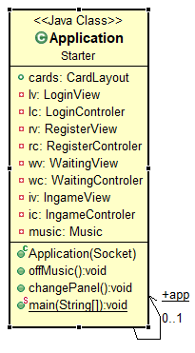
PROCESS
MVC Pattern 과 UML Diagram
04
Starter

Slide 14
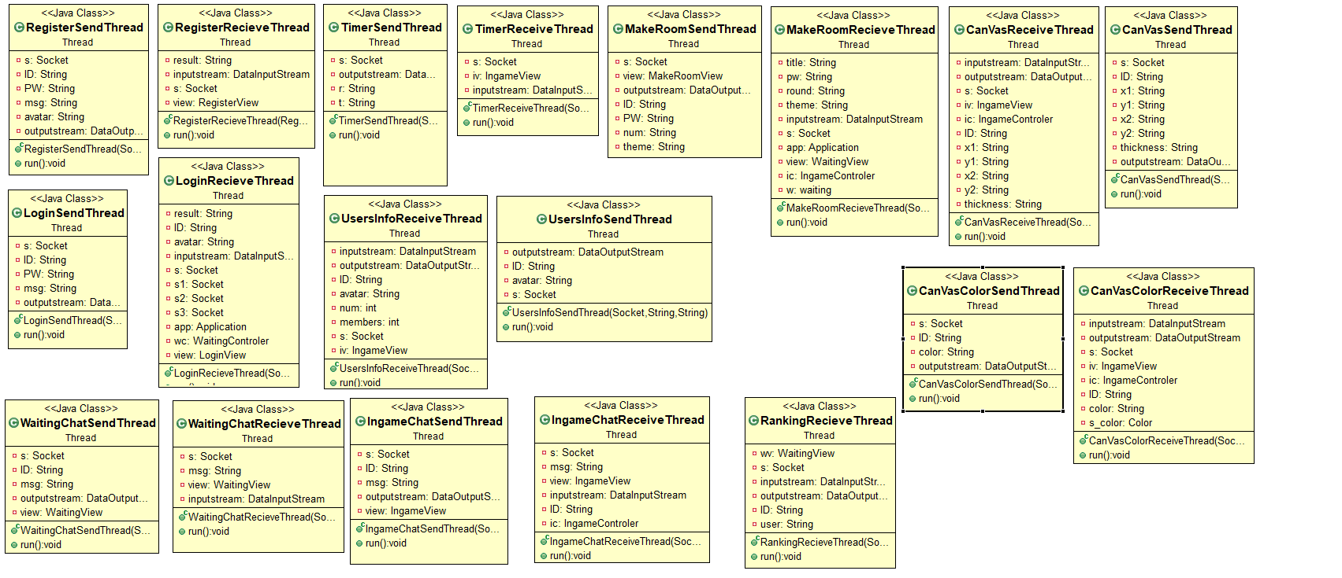
PROCESS
MVC Pattern 과 UML Diagram
04
Thread

Slide 15
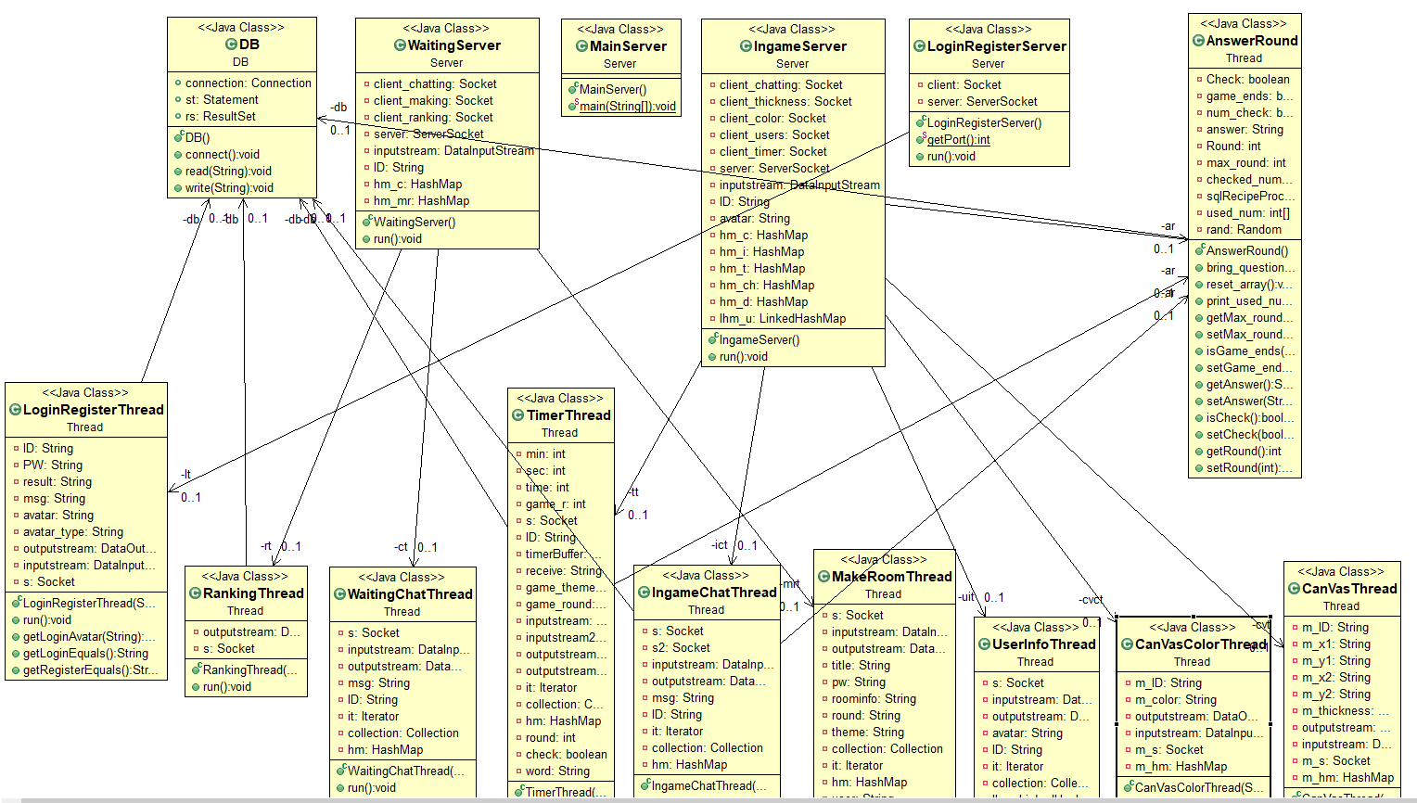
PROCESS
MVC Pattern 과 UML Diagram
04
Server Diagram

Slide 16
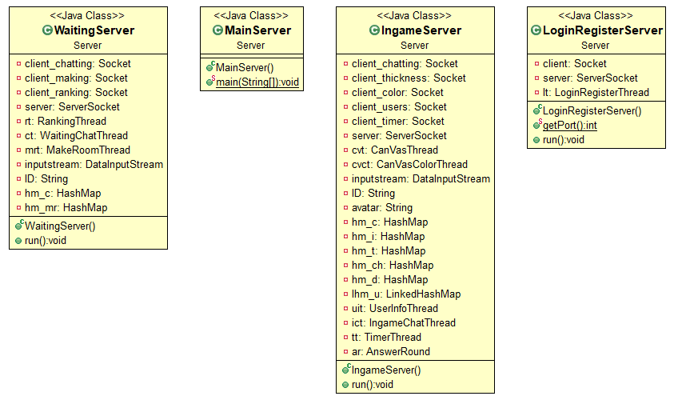
PROCESS
MVC Pattern 과 UML Diagram
04
Server

Slide 17
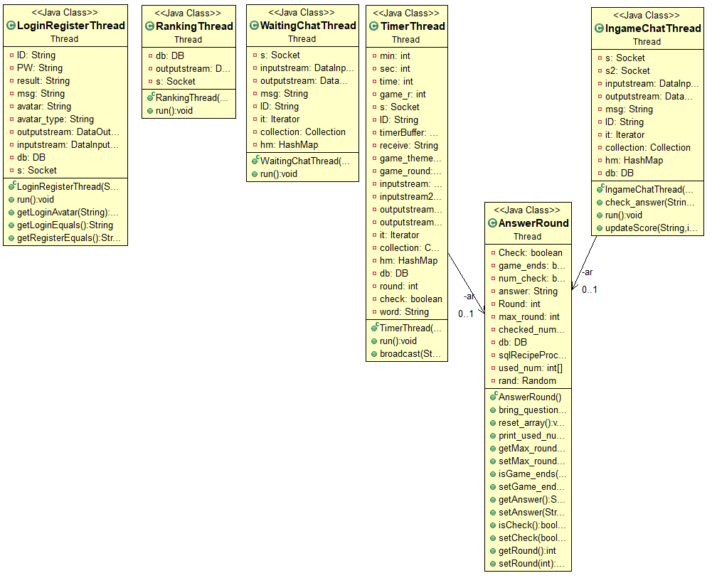
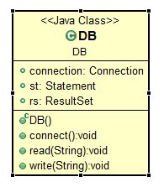
PROCESS
MVC Pattern 과 UML Diagram
04
Thread & DB

Slide 18
Server 구현 방법

Slide 19
구현한 기능

Slide 20

PROCESS
기능 구현 – 로그인 & 회원가입
05

Slide 21
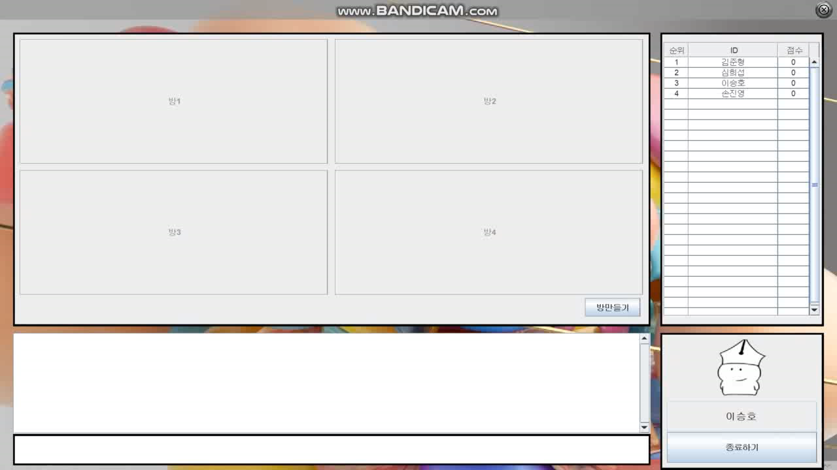
PROCESS
기능 구현 – 대기실
05

Slide 22
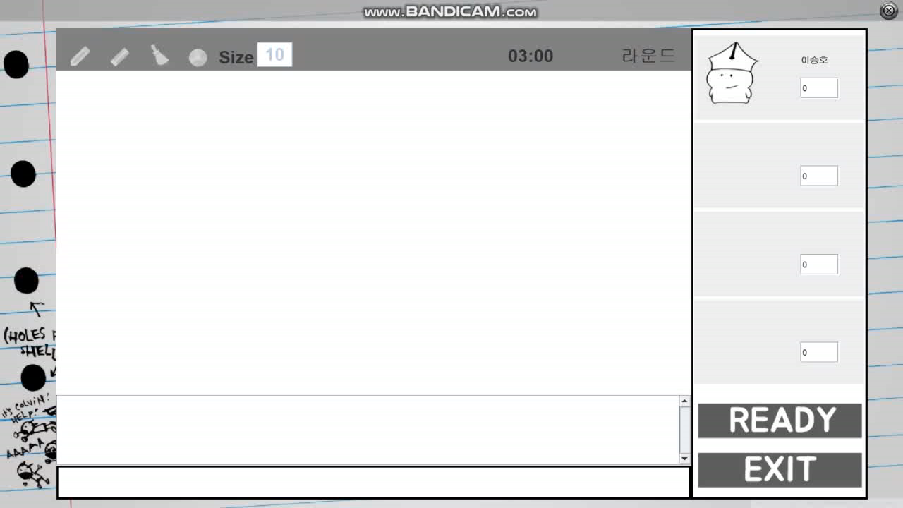
PROCESS
기능 구현 – 게임
05

Slide 23
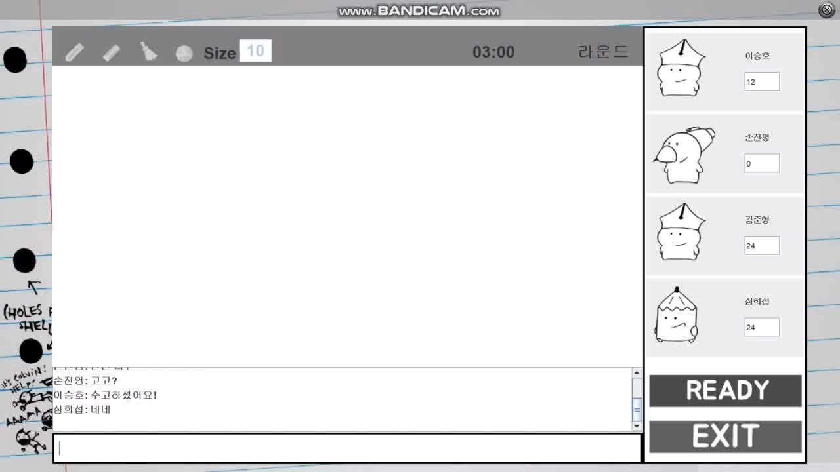
PROCESS
기능 구현 – ETC
05

Slide 24

Q&A

Slide 25
감사합니다

